Slide 1
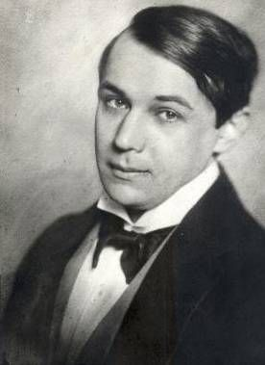
Kosztolányi
A szegény kisgyermek panaszai

Slide 2
A NYUGAT
1908-41
Modernizmus, szakítás az akadémista irodalommal
Befogadó lap, kritérium a tehetség
Nem kötődik politikai-ideológiai irányzatokhoz
(kivéve a háború idején)
Kosztolányi az első nemzedék tagja

Slide 3
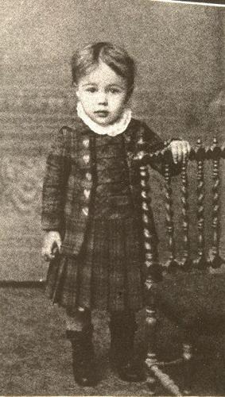
Szabadka 1885
Magántanuló (betegségek)
Polgári jómód

Slide 4
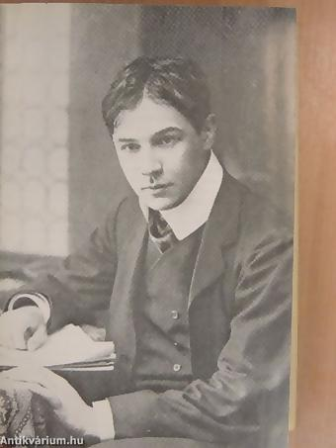
Egyetem:
magyar és német szak
1907. Négy fal között – A NYUGAT elismert költője

Slide 5
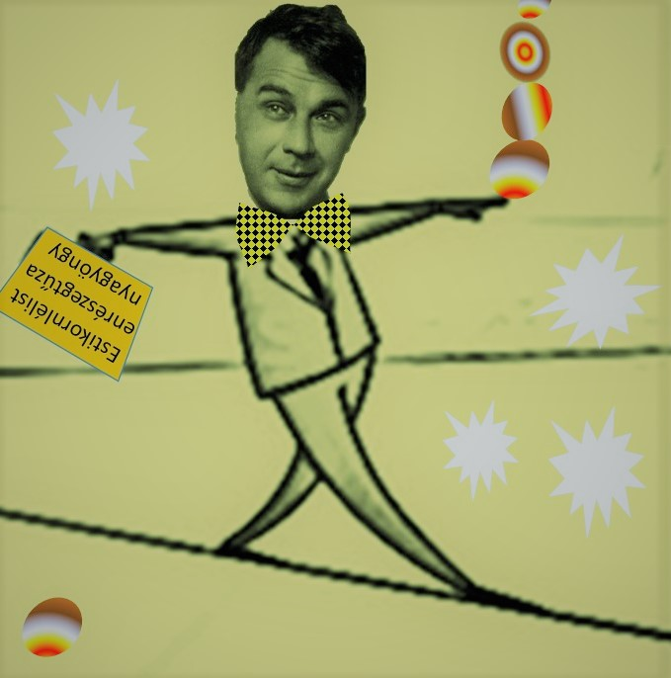
Epikai és lírai művek
Regények
Édes Anna
Pacsirta
Aranysárkány
Néró, a véres költő
Fordítások (pl. Shakespeare)
Lírájában a játékosság, nyelvi bravúrok, a humor nagy szerepet játszik
Ó, JÓ ZENE A HÖRGŐ
KÍNOKRA EGY KALANDOR CSÖRGŐ

Slide 6
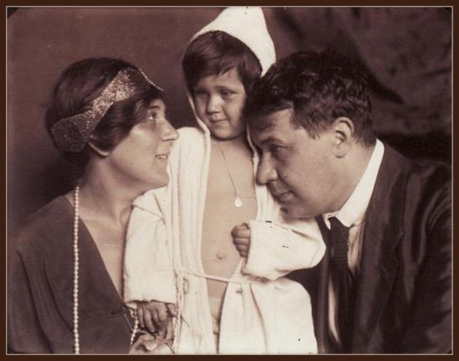
Felesége Harmos Ilona

Slide 7
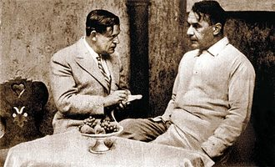

Slide 8

A szegény kisgyermek panaszai
összesen 64 vers
nem cím, hanem kezdősor
mintha egy végtelen monológot olvasnánk
a versek sorrendje –nincs egyértelmű logika
csapongó, változatos: egymás mellett különböző témájú, szemléletű versek

Slide 9
A kezdő és záró darab kiemelt fontosságú
KEZDŐ
Mint aki a sínek közé esett…
Felnőtt szemmel néz vissza
Egyetlen pillanat, amikor az egész életét végigéli
A halál közelében válik világossá a lényeg
ZÁRÓ
Menj, kisgyerek…
Lezárja a gyermeki korszakát
Elbúcsúzik a „szereptől”
Mint aki a sínek közé esett...
És általérzi tűnő életét,
(…)
és lát, ahogy nem látott sose még:
(...)
és a halál távolba mennydörög,
egy percre megfogom, ami örök,
lepkéket, álmot, rémest, édeset:

Slide 10
SZEREPVERSEK
E/1
gyermek élményei és szemléletmódja
azonosul a gyermekszereppel
DE KETTŐS SZEREP:
a felnőttkorból visszatekintve értelmezi
Egzisztencializmus: az ember helye, helyzete a világban („létbe vetettség”)

Slide 11
Témák: bármi, amivel egy gyermek érzelmi viszonyt alakít ki:
félelem, betegség, halál: Én félek,
ébredező érzések, szerelem: Már néha gondolok a szerelemre
gyermeki tulajdonságok, magatartásformák
agresszió: A rút varangyot véresen megöltük
rácsodálkozás: A rosszleányok, mondják…
mohóság: Mostan színes tintákról álmodom
naivság, fenyegetőzés: Én öngyilkos leszek

Slide 12
Mostan színes tintákról álmodom
Mostan színes tintákról álmodom.
Legszebb a sárga. Sok-sok levelet
e tintával írnék egy kisleánynak,
egy kisleánynak, akit szeretek.
(…) És akarok még sok másszínű tintát,
bronzot, ezüstöt, zöldet, aranyat,
és kellene még sok száz és ezer
és kellene még aztán millió:
tréfás-lila, bor-színű, néma-szürke,
szemérmetes, szerelmes, rikító,
(…)
És akarok még égő-pirosat,
vérszínűt, mint a mérges alkonyat
és akkor írnék, mindig-mindig írnék,
kékkel húgomnak, anyámnak arannyal.
arany-imát írnék az én anyámnak,
arany-tüzet, arany-szót, mint a hajnal.
És el nem unnám, egyre-egyre írnék
egy vén toronyba, szünes-szüntelen.
Oly boldog lennék, Istenem, de boldog.
Kiszínezném vele az életem.
minden színt felsorol, kivéve a feketét és a fehéret
gyermeki mohóság
a gyermek számára fontos kapcsolatok is
Színek központi szerepe: impresszionizmus

Slide 13
A rút varangyot véresen megöltük
A rút varangyot véresen megöltük.
Ó iszonyú volt.
Vad háború volt.
A délután pokoli-sárga.
Nyakig a vérbe és a sárba
dolgoztunk, mint a hentesek
s a kövér béka elesett.
Egész smaragd volt. Rubin a szeme,
gyémántot izzadt, mérgekkel tele.
A lába türkisz, a hasa zafír,
a bőre selymek fonadéka
s regés kincsével elterült
a gazdag, undok anya-béka.
Botokkal nyomtuk le a földre,
az egyik vágta, másik ölte,
kivontuk a temető-partra,
ezer porontya megsiratta,
s az alkonyon, a pállott alkonyon
véres szemével visszanézett.
Kegyetlenül, meredten álltunk,
akár a győztes hadvezérek.
Most itt vagyunk. A tiszta kisszobában.
Szép harc után. A szájunk mosolyog.
Maró fogunk az undort elharapja
s gőggel emeljük a fejünk magasra
mi hóhérok, mi törpe gyilkosok.
Brutális történet
egyszerre undor és gyermeki heroizmus
önvád (gyilkosok, hentesek) – felnőtt szemlélet
Szecesszió (drágakövek)

Slide 14
Én félek
Én félek.
Az élettől és sötéttől,
mely mindenütt kegyetlenül elér.
(…)
Sírok, sírok, mindíg csak egyedül
és senki meg nem értett még soha.
Oly ismeretlen ez a Nagyvilág
s olyan borzasztó a sötét szoba.
Lábujjhegyen kell járni a világban,
az éjszakában annyi a vonat,
mely összerág és széttöri gerincem
s vígan megőrli fájó csontomat.
(…)
Ó, jaj nekem, oly fürgék a gonoszak
s olyan sok a halál, a temetés.
Zörgő szekéren az Idegenember
tudom, hogy elvisz engem is egy éjjel
s szegény anyám az ablakunkra rogyva
néz majd utánam könnyes, kék szemével.
kisgyermekek szorongásai
A felnőttek ijesztgetései
Filozofikus - egzisztencialista értelmezés: a felnőtt ember védtelensége, kiszolgáltatottsága a világnak

Slide 15
Én öngyilkos leszek
Én öngyilkos leszek... mondom kesergőn.
Csak nézzen rám valaki görbe szemmel,
úgy felkötöm magam a városerdőn,
vagy revolverrel, mint sok más nagyember.
Akkor azután sírhatnak miattam,
leragadt szemmel, sárgán, mélyen alszom,
(…)
Az ostorom, csigám örökli öcskös,
a bélyegkönyvet valami közömbös,
a kisszínházam a kicsi hugom,
vagy egy parasztfiúcska, mit tudom.
(…)
Úgy itthagyom ezt az egész világot,
amelybe annyit, ah annyit csalódtam.
"Szegény fiú" mondják majd hangtalan,
"egy pici angyal felrepült az égbe",
s egyszerre roppant sajnálom magam
s én is szepegve suttogom: "Szegényke"...
A gyermek naiv fenyegetőzése
Viselkedésével és szóhasználatával a felnőtteket idézi:” végrendelkezik”, úgy akar meghalni, mint a „nagyok”
Önsajnálat – így fenyegetőzését végül nem lehet komolyan venni.
zsarolja a felnőtteket

Slide 16
A rosszleányok, mondják, arra laknak
A rosszleányok - mondják - arra laknak,
árnyán az odvas és repedt falaknak.
Én láttam egyet. Óriás kalapban.
És arcomat zokogva eltakartam.
A keze, lába oly picinyke volt.
Az ördög küldte s csupa csipke volt.
Színház után ment, csatakos ruhában,
egy utcasarkon tűnt az éjbe, láttam.
A rosszleány mind arra künn tanyáz,
hol sáros utcán szélbe leng a gáz.
Úgy látom őket. Szájuk fázva reszket.
Hideg testük, akár a szín-ezüst.
Előttük lángol egy förtelmes üst
s kígyóvért isznak és békákat esznek.
Kettős szemlélet
felnőttek által sugallt előítéletek („mondják”)
Más oldalról részvét

Slide 17
Nyelvezet, stílus
választékos
nem a gyermek valódi nyelve, csak egy-egy fordulat
A kisgyerek nem így beszél, de így lát és így gondolkodik
sok díszítő elem (színek, hangulatfestő szavak, különböző ásványok és drágakövek)

